Slide 1
Lineamientos para cumplimiento de obligaciones de transparencia

Slide 2
Objetivo
Identificar elementos contenidos en los Lineamientos Generales para el cumplimiento de las obligaciones de transparencia establecidas en la Ley 875 de Transparencia y Acceso a la Información Pública para el Estado de Veracruz de Ignacio de Llave.

Slide 3
Derecho de Acceso a la Información
Art. 6° CPEUM
…
Toda persona tiene derecho al libre acceso a información plural y oportuna, así como a buscar, recibir y difundir información e ideas de toda índole por cualquier medio de expresión.
…
Párrafo adicionado DOF 11-06-2013

Slide 4
Art. 6° CPEUM. Principios y bases
Toda la información en posesión de cualquier autoridad, entidad, órgano y organismo de los Poderes Ejecutivo, Legislativo y Judicial, órganos autónomos, partidos políticos, fideicomisos y fondos públicos, así como de cualquier persona física, moral o sindicato que reciba y ejerza recursos públicos o realice actos de autoridad en el ámbito federal, estatal y municipal, es pública.
Toda persona, sin necesidad de acreditar interés alguno o justificar su utilización, tendrá acceso gratuito a la información pública, a sus datos personales o a la rectificación de éstos.
Los sujetos obligados deberán preservar sus documentos en archivos administrativos actualizados.
La inobservancia a las disposiciones en materia de acceso a la información pública será sancionada en los términos que dispongan las leyes.

Slide 5
ACCESO A LA INFORMACIÓN Y TRANSPARENCIA
¿SON EQUIVALENTES?
Derecho Humano reconocido en la CPEUM.
Se ejerce mediante solicitudes de acceso a la información, que envían los particulares a los sujetos obligados.
Su finalidad es garantizar a los particulares a conocer la información pública, sin justificar su utilización, así como a ser informados sobre asuntos gubernamentales.

Slide 6
ACCESO A LA INFORMACIÓN Y TRANSPARENCIA
¿SON EQUIVALENTES?
Es una obligación y una cualidad de los sujetos obligados.
La obligación se cumple cuando los sujetos obligados publican información en la Plataforma Nacional de Transparencia y su Portal de Internet, lo cual se ajusta a lo que establece la Ley.
Es una cualidad, ya que puede presentarse en mayor o menor medida, es decir, los sujetos obligados pueden limitarse con los mínimos de publicación obligatorios o publicar información adicional, que tenga utilidad específica para el público al que se dirige y contribuya al logro de sus objetivos institucionales.

Slide 7
Obligaciones Sujetos Obligados (Art. 11 LTAIPEV)
Constituir el Comité de Transparencia y las Unidades de Transparencia.
Designar en las Unidades de Transparencia a los titulares que dependan directamente del titular del sujeto obligado.
Proporcionar capacitación continua y especializada al personal que forme parte de los Comités y Unidades de Transparencia.
Constituir y mantener actualizados sus sistemas de archivo y gestión documental.

Slide 8
Obligaciones Sujetos Obligados (Art. 11 LTAIPEV)
Promover la generación, documentación y publicación de la información en Formatos Abiertos y Accesibles.
Proteger y resguardar la información clasificada.
Atender los requerimientos, observaciones, recomendaciones y criterios que realicen los organismos garantes y el Sistema Nacional.
Crear y hacer uso de sistemas de tecnología avanzados.
Publicar y mantener actualizada la información relativa a Obligaciones de Transparencia.

Slide 9
Obligaciones Sujetos Obligados (Art. 52 LTAIPEV)
Cada sujeto obligado integrará un Consejo Consultivo de Gobierno Abierto, que proporcionará mejores prácticas de participación ciudadana y colaboración…
Estará integrado por un Presidente, quien será un representante del sujeto obligado, así como por un Secretario y un Vocal, quienes serán elegidos, mediante audiencias públicas para tal efecto, por el Comité de Transparencia.
El Comité de Transparencia emitirá una convocatoria estableciendo un procedimiento democrático de consulta ciudadana para la recepción y audiencia de aquellos ciudadanos que quieran participar. El proceso de audiencia y selección durará un periodo de hasta cuarenta días hábiles.

Slide 10
Sujetos Obligados
Unidad de Transparencia
Comité de Transparencia
Consejo Consultivo

Slide 11
Unidad de Transparencia. Atribuciones (Art. 134 LTAIPEV)
Recabar y difundir la información.
Recibir y dar trámite a las solicitudes de acceso a la información.
Entregar la información requerida, fundando y motivando su resolución.
Realizar los trámites internos necesarios para la atención de las solicitudes de acceso a la información.
Auxiliar a los particulares en la elaboración de solicitudes
Elaborar los manuales de organización y procedimientos de la Unidad de Transparencia.
Hacer del conocimiento la probable responsabilidad por el incumplimiento de las obligaciones previstas en las leyes de la materia y demás disposiciones aplicables.

Slide 12
Comité de Transparencia. (Art. 130 LTAIPEV)
Integración colegiada por número impar de personas, nombradas por el titular del sujeto obligado, debe estar el titular de la unidad de transparencia.
Las resoluciones se toman por mayoría de votos, el presidente tiene voto de calidad y pueden asistir invitados a las sesiones y cuentan únicamente con voz.
Los integrantes no deben depender jerárquicamente entre sí.
Los integrantes tienen acceso a la información para determinar su clasificación, resguardo o salvaguarda.

Slide 13
Comité de Transparencia. Atribuciones (Art. 130 LTAIPEV)
Instituir, coordinar y supervisar, acciones y procedimiento en la gestión de solicitudes de acceso a la información;
Confirmar, modificar o revocar las determinaciones que en materia de ampliación de plazo, clasificación y declaración de inexistencia o de incompetencia realicen las áreas administrativas;
Ordenar, en su caso, que las áreas administrativas generen la información que deben tener en posesión o que expongan de forma fundada y motivada porque no ejercieron las facultades;

Slide 14
Comité de Transparencia. Atribuciones (Art. 130 LTAIPEV)
Establecer políticas para facilitar la obtención de información y el ejercicio del derecho de acceso a la información;
Promover capacitación y actualización de los servidores públicos o integrantes adscritos a las Unidades de Transparencia;
Establecer programas de capacitación para todos los servidores públicos o integrantes del sujeto obligado;
Solicitar y autorizar la ampliación del plazo de reserva de la información;

Slide 15
Obligaciones de Transparencia
Comunes
Artículo 70 LGTAIP (48 fracciones)
Artículo 15 LTAIP (54 fracciones)
Específicas
Artículo 71 al 82 LGTAIP
Artículo 16 al 28 LTAIP

Slide 16
Art. 15 Obligaciones de Transparencia Comunes
El marco normativo aplicable al sujeto obligado;
Su estructura orgánica completa;
Las facultades de cada área;
Las metas y objetivos de las áreas;
Los indicadores de gestión relacionados con temas de interés público o trascendencia social;
Los indicadores que permitan rendir cuenta;
El directorio de servidores públicos;
La remuneración bruta y neta;
Los gastos de representación y viáticos;
El número total de las plazas y del personal de base y de confianza;
Las contrataciones de servicios profesionales por honorarios o asimilados;

Slide 17
La información en versión pública de las declaraciones patrimonial, fiscal y de intereses;
El domicilio de la Unidad de Transparencia;
Las convocatorias a concursos para ocupar cargos públicos y los resultados de los mismos;
La información de los programas de subsidios, estímulos y apoyos;
Las condiciones generales de trabajo, contratos o convenios que regulan las relaciones laborales;
La información curricular;
El listado de servidores públicos con sanciones administrativas definitivas;
Los servicios que ofrecen señalando los requisitos para acceder a ellos;
Los trámites, requisitos y formatos que ofrecen;

Slide 18
La información financiera sobre el presupuesto asignado;
La información relativa a la deuda pública;
Los montos destinados a gastos relativos a comunicación social y publicidad oficial;
Los informes de resultados de las auditorías al ejercicio presupuestal;
El resultado de la dictaminación de los estados financieros;
Los montos, criterios, convocatorias y listado de personas físicas o morales a quienes, por cualquier motivo, se les asigne o permita usar recursos públicos;
Las concesiones, contratos, convenios, permisos, licencias o autorizaciones otorgados;
La información sobre los resultados sobre procedimientos de adjudicación directa, invitación restringida y licitación;
Los informes que por disposición legal generen;

Slide 19
Las estadísticas que generen en cumplimiento de sus facultades, competencias o funciones;
Informe de avances programáticos o presupuestales, balances generales y su estado financiero;
Padrón de proveedores y contratistas;
Los convenios de coordinación de concertación con los sectores social y privado;
El inventario de bienes muebles e inmuebles en posesión y propiedad;
Las recomendaciones emitidas por los órganos públicos del Estado mexicano;
Las resoluciones y laudos;
Los mecanismos de participación ciudadana;
Los programas que ofrecen;

Slide 20
Las actas, acuerdos y resoluciones del Comité, así como de sus órganos de gobierno, asambleas, consejos, plenos o sus equivalentes;
Todas las evaluaciones y encuestas que hagan a programas financiados con recursos públicos;
Los estudios financiados con recursos públicos;
El listado de jubilados y pensionados y el monto que reciben;
Los ingresos recibidos por cualquier concepto señalando el nombre de los responsables de recibirlos, administrarlos y ejercerlos, así como el destino de cada uno de ellos;
Donaciones hechas a terceros en dinero o en especie;
El catálogo de disposición y guía de archivo documental;
Las actas de sesiones ordinarias y extraordinarias y sus anexos, así como las opiniones y recomendaciones que emitan, en su caso, los consejos consultivos;

Slide 21
Para efectos estadísticos, el listados de las solicitudes a las empresas concesionarias de telecomunicaciones;
Las enajenaciones y otros actos jurídicos relacionados con bienes públicos;
Las cuentas públicas estatales y municipales, así como los documentos relativos, incluyendo el informe del resultado de su revisión y su dictamen;
El origen de fondos auxiliares especiales y la aplicación que se haya hecho de los ingresos correlativos;
Una relación de los servidores públicos comisionados por cualquier causa, incluso de carácter sindical;
Los índices de expedientes clasificados como reservados, elaborados semestralmente y por rubros temáticos;

Slide 22
La información desclasificada, la cual deberá de permanecer cinco años posteriores a partir de que perdió su clasificación; y
Cualquier otra información que sea de utilidad o se considere relevante, además de la que, con base en la información estadística, responda a las preguntas hechas con más frecuencia por el público.
Los sujetos obligados deberán informar al Instituto y verificar que se publiquen en la Plataforma Nacional cuáles son los rubros que son aplicables.

Slide 23
Comparativo Obligaciones Comunes

Slide 25
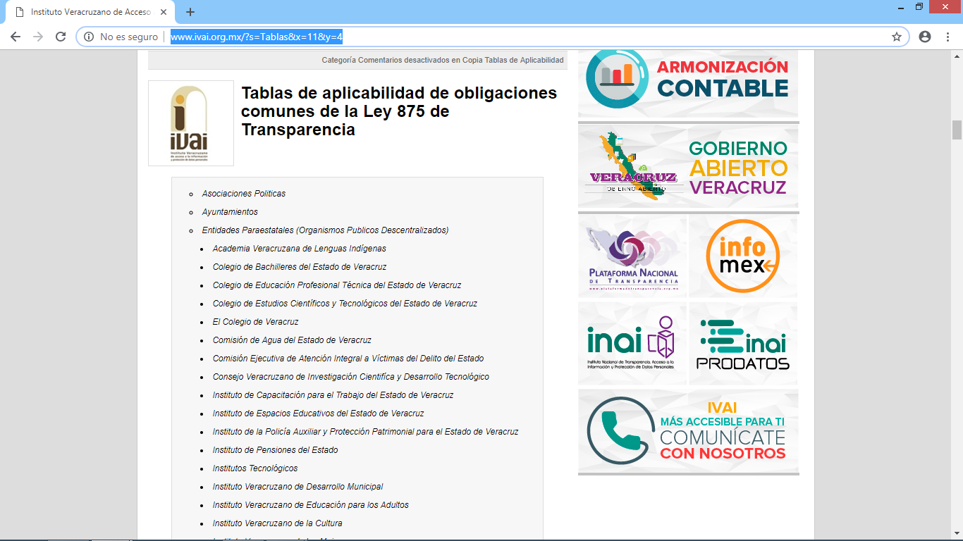
Tablas de Aplicabilidad
2018
http://www.ivai.org.mx/?s=Tablas&x=11&y=4

Slide 26
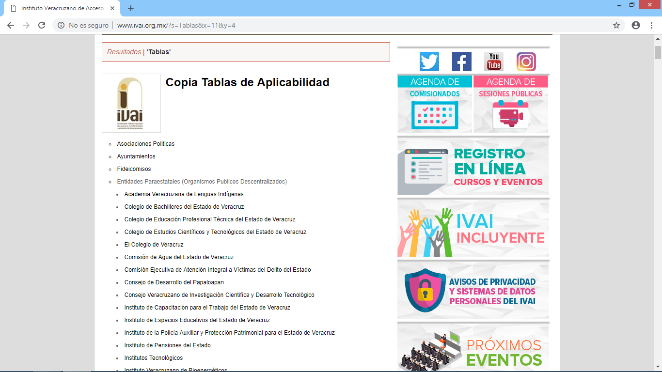
2016

Slide 27
Lineamientos Generales (6 de abril de 2018)
Lineamientos Generales para la publicación de la información de las obligaciones establecidas en la Ley Número 875 de Transparencia y Acceso a la Información Pública para el Estado de Veracruz de Ignacio de la Llave.

Slide 28
Lineamientos Técnicos Generales (23 de enero de 2018)
Lineamientos Técnicos Generales para la publicación, homologación y estandarización de la información de las obligaciones establecidas en el título quinto y en la fracción IV del artículo 31 de la Ley General de Transparencia y Acceso a la Información Pública.

Slide 29
Lineamientos
Los Lineamientos Generales, aprobados por el Pleno del IVAI el 14 de marzo de 2018 mediante ACUERDO ODG/SE-39/14/03/2018, establecen: políticas, criterios y formatos para cargar información en la Plataforma Nacional de Transparencia y Portal de Internet de los sujetos obligados de las obligaciones de transparencia de la Ley Local. (GOE Núm. Ext. 140. 6 de abril de 2018)
Los Lineamientos Técnicos Generales, aprobados por el Pleno del SNT el 15 de diciembre de 2017 y publicados en el DOF el 23 de enero de 2018, establecen: políticas, criterios y formatos para cargar información en la Plataforma Nacional de Transparencia y Portal de Internet de los sujetos Obligados.

Slide 30
De los criterios y tipos de obligaciones de transparencia
Los Criterios sustantivos de contenido son los elementos mínimos de análisis para identificar cada uno de los datos que integrarán cada registro. Los registros conformarán la base de datos que contenga la información que debe estar y/o está publicada en el portal de transparencia de los sujetos obligados y en la Plataforma Nacional. Los criterios sustantivos de contenido se darán por cumplidos totalmente únicamente si los criterios adjetivos de actualización se cumplen totalmente.

Slide 31
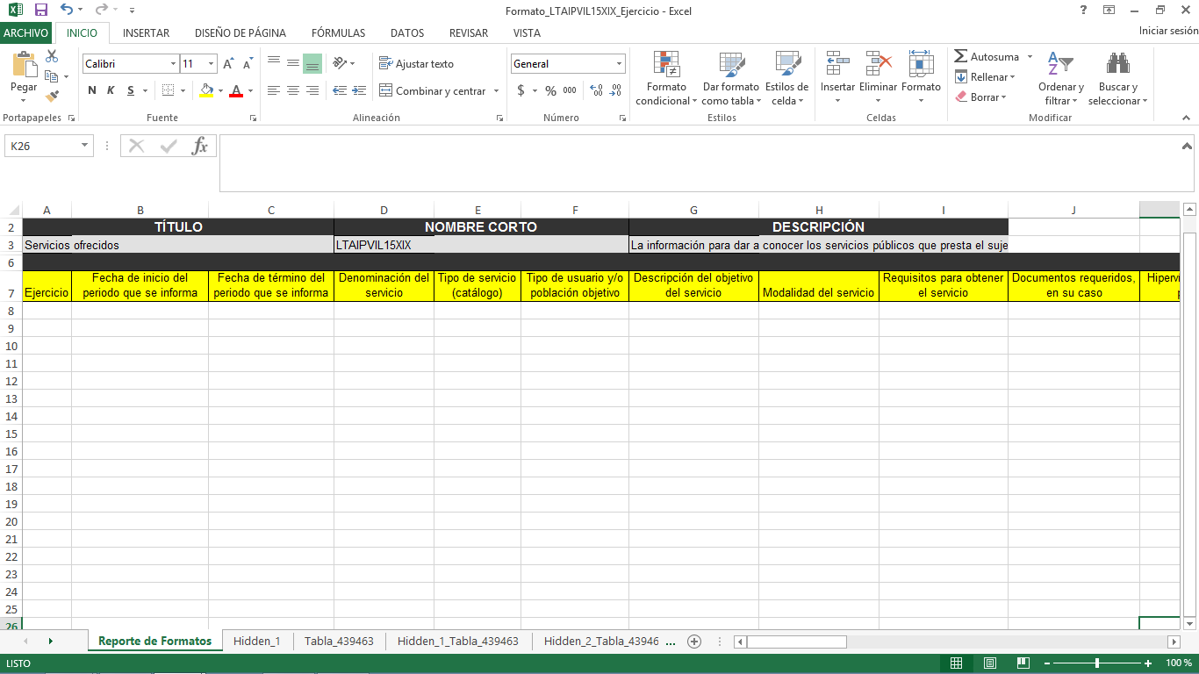
Formatos
Criterios Sustantivos
Información sustantiva de contenido

Slide 32
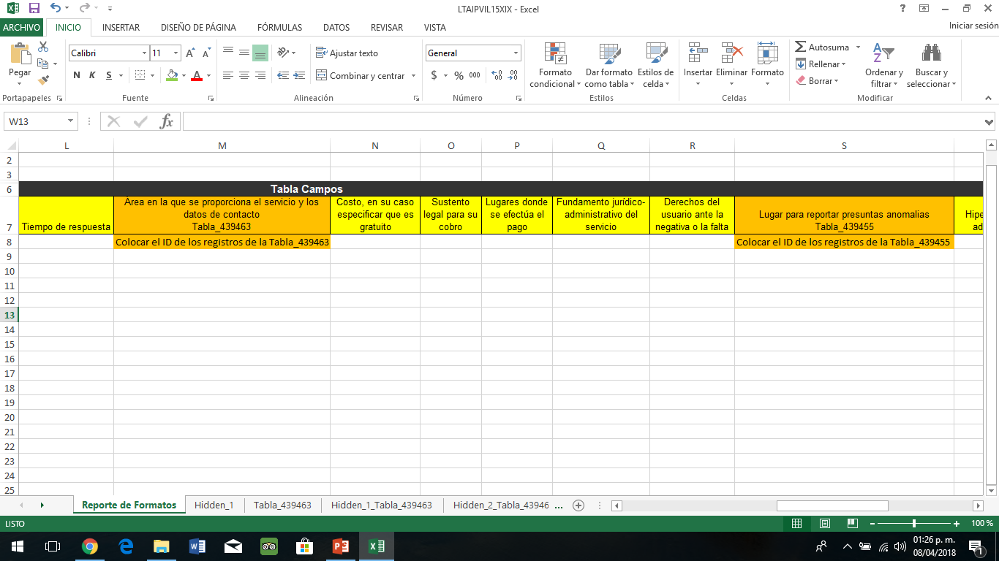
Formatos
1
Criterios Sustantivos
Criterio Tipo Tabla
Criterio Tipo Tabla

Slide 33
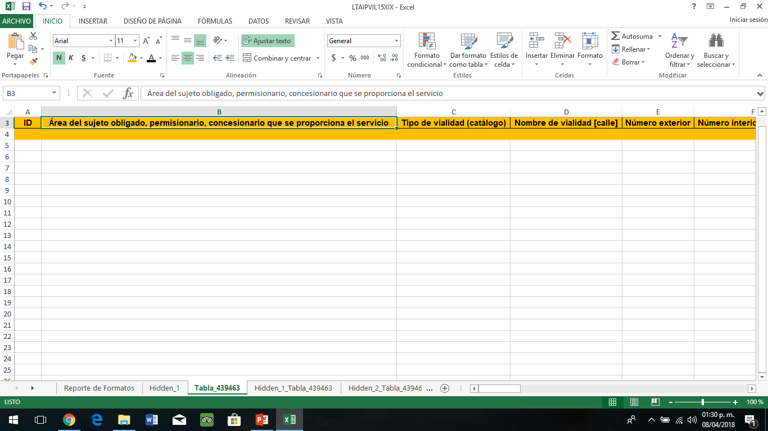
Formatos
1
Datos del área que proporciona el servicio
Criterios Sustantivos

Slide 34
De los criterios y tipos de obligaciones de transparencia
Los Criterios adjetivos de actualización son los elementos mínimos de análisis que permiten determinar si la información que está publicada en el portal de transparencia y en la Plataforma Nacional cumple con los periodos de actualización que corresponda a cada obligación de transparencia (mismos que guardan relación con la Tabla de actualización y conservación de la información de estos Lineamientos).

Slide 35
De los criterios y tipos de obligaciones de transparencia
Los Criterios adjetivos de confiabilidad son los elementos mínimos de análisis que permiten identificar si la información que está publicada en el portal de transparencia y en la Plataforma Nacional observa atributos que permiten verificar las áreas que generaron la información, la fecha en la que se actualizó por última vez esa información y la fecha en la que el sujeto obligado confirma que es la más actualizada.

Slide 36
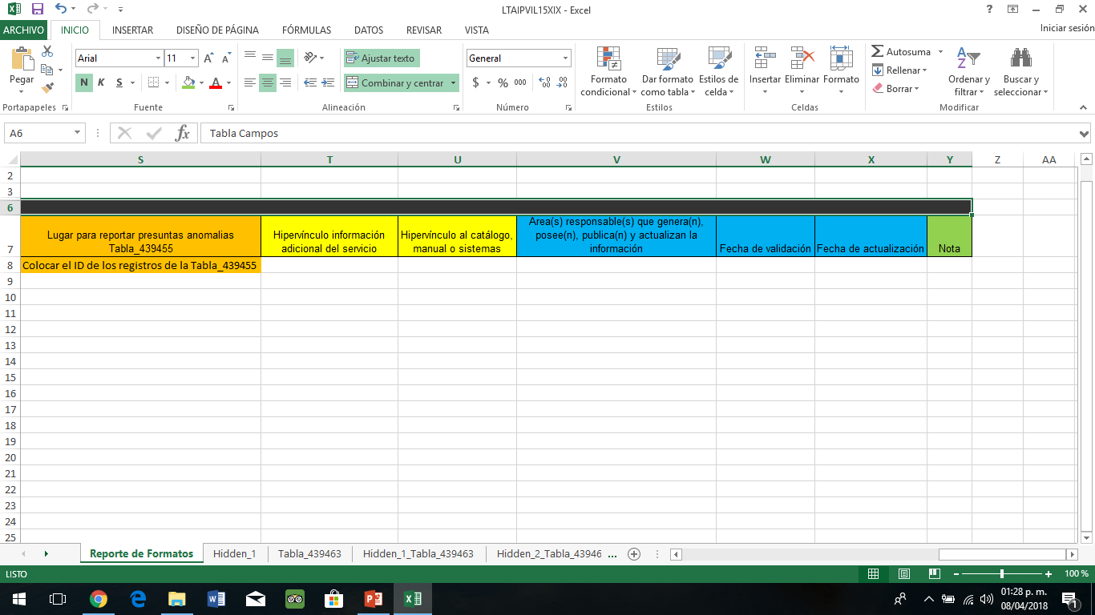
Formatos
Criterios Adjetivos
Área responsable de la información
Fecha de Actualización
Fecha de Validación

Slide 37
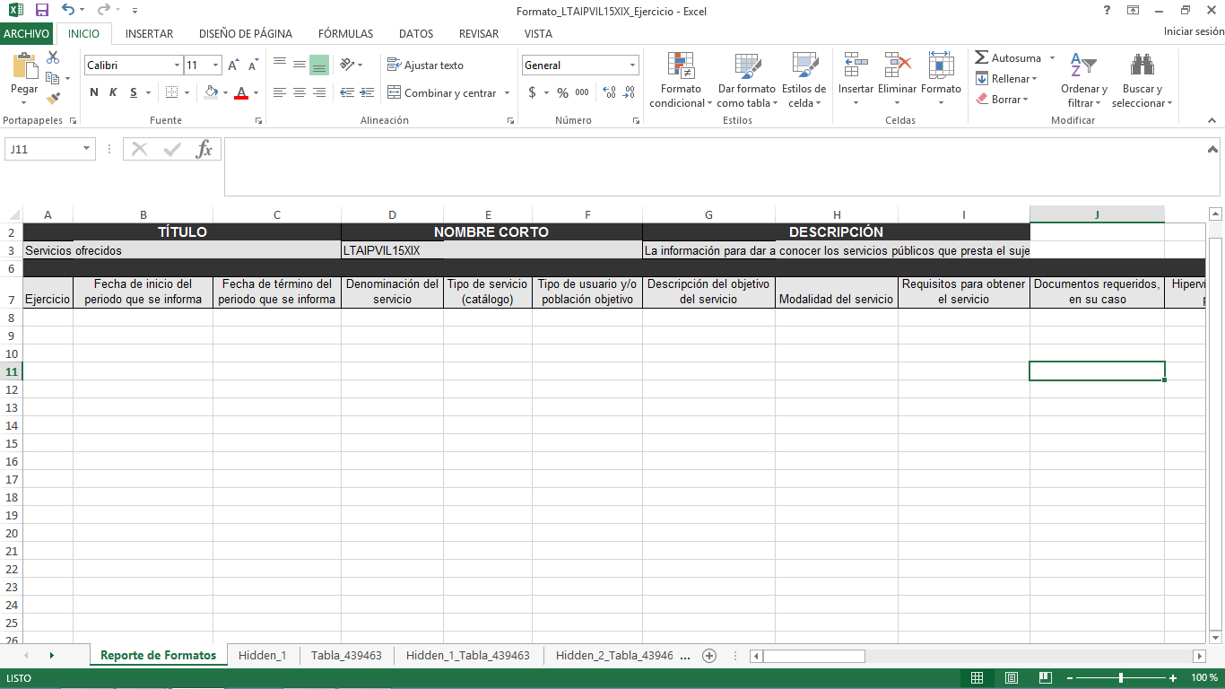

Slide 38
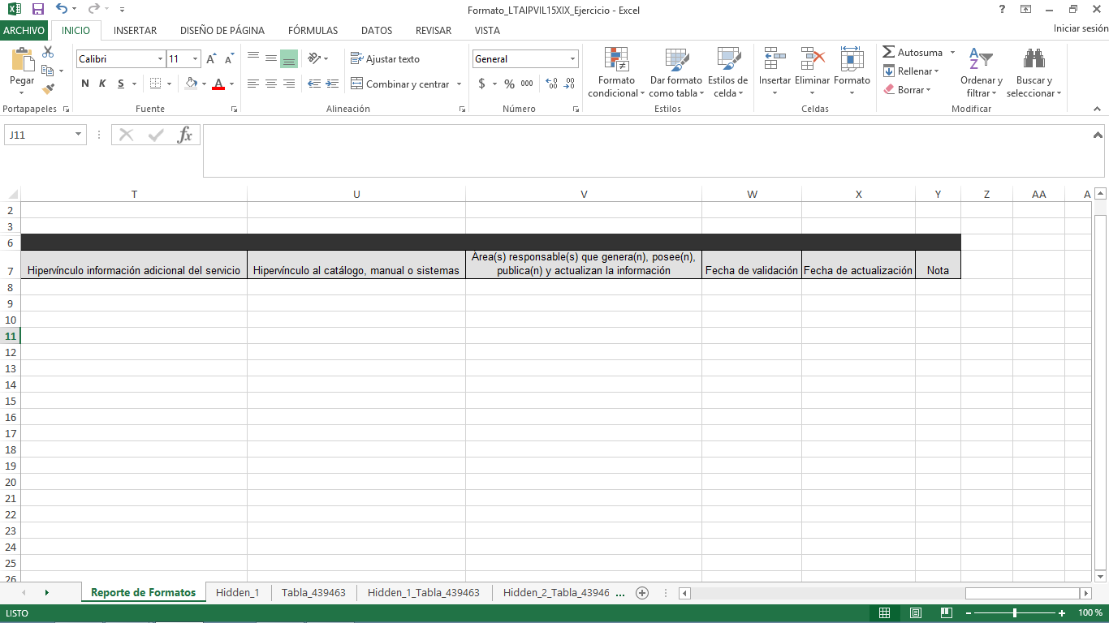

Slide 39
Lineamientos Generales 2018. Ley 875
http://www.ivai.org.mx/archivos/Lineamientos%20Generales%20Ley%20875%20de%20Transparencia%20y%20Acceso%20a%20la%20Informacion%20Publica%20para%20el%20Estado%20de%20Veracruz_GOE.pdf
Lineamientos Generales 2017. Ley 875
http://www.ivai.org.mx/archivos/ProyectoLineamientospublicacion.pdf
Lineamientos Técnicos Generales 2018. Ley General
http://snt.org.mx/images/Doctos/CONAIP/SNT/ACUERDO/ORD01-15/12/2017-08.pdf
Lineamientos Técnicos Generales 2017. Ley General
http://www.ivai.org.mx/I/snt/LTG_Modificado_10Nov2016.pdf

Slide 40
Documento a destacar
Tabla de Actualización y Conservación de la Información
El documento donde se relacionan, por obligación de transparencia, los periodos mínimos establecidos en los lineamientos, en los cuales los sujetos obligados deben actualizar la información, así como los periodos de los que se mantendrá publicada en la Plataforma Nacional y en los Portales de Internet

Slide 41
Documento a destacar
Tabla de Actualización y Conservación de la Información
Periodo de Actualización
Observaciones
Periodo de Conservación de la información

Slide 44
Disposiciones generales
Ambos lineamientos son de observancia general para el instituto y los sujetos obligados, tiene como propósitos definir los formatos que se utilizaran para la difusión de las obligaciones de transparencia.
Contemplan las especificaciones necesarias para la homologación en la presentación y publicación de la información.
Contienen un glosario de términos en los que se encuentra: Fecha de actualización y Fecha de validación.

Slide 45
Fecha de actualización. Día, mes y año en que el sujeto obligado generó o modificó la información que debe publicar en su portal de Internet y en la Plataforma Nacional.
4to Trimestre, cualquier fecha comprendida entre el periodo del 1 de octubre de 2018 al 31 de diciembre de 2018.

Slide 46
Fecha de validación. Día, mes y año en que se confirma que la información publicada en la Plataforma Nacional y/o en el portal de Internet es la más actualizada de conformidad con la Tabla de actualización y conservación de la información. Esta fecha siempre debe ser igual o posterior a la de actualización.
4toTrimestre, cualquier fecha comprendida entre los 30 días naturales posteriores a la finalización del periodo reportado, es decir del 1 al 30 de enero de 2019.

Slide 48
Fecha de validación. Día, mes y año en que se confirma que la información publicada en la Plataforma Nacional y/o en el portal de Internet es la más actualizada de conformidad con la Tabla de actualización y conservación de la información. Esta fecha siempre debe ser igual o posterior a la de actualización.
Igual
Posterior

Slide 49
Políticas Generales que orientan la publicidad y actualización de la información
Políticas para la difusión.
Poner a disposición de los particulares y mantener actualizada la información derivada de las obligaciones de transparencia;
Poner la información a disposición, por lo menos en un medio distinto al digital, a fin de garantizar su uso a las personas que no cuentan con acceso a internet;
Los sujetos obligados de reciente creación contarán con un periodo de seis meses a partir de la entrega de los elementos de seguridad de la PNT;

Slide 50
Hipervínculo visible a una sección denominada “Transparencia” con acceso directo al Sistema de Portales de Obligaciones de Transparencia (SIPOT);
Contar con un buscador (motor de búsqueda) con el objetivo de recuperar la información mediante palabras claves y temas;
La información derivada de los sujetos obligados que concluyan su proceso de extinción permanecerá publicada el tiempo señalado en la Tabla de Actualización y Conservación de la Información.

Slide 51
La información que se difunda deberá cumplir con los atributos:
Calidad de la información. Debe ser veraz, confiable, oportuna, congruente, integral, actualizada, accesible, comprensible y verificable, y
Accesibilidad. Se deberá facilitar la consulta de la información a las personas que no tienen acceso a Internet. Se dispondrá de equipos de cómputo con acceso a Internet en las oficinas de las Unidades de Transparencia para uso de los particulares que quieran consultar la información o utilizar el sistema que para el procedimiento de acceso a la información se establezca. Adicionalmente se utilizarán medios alternativos de difusión de la información, cuando en determinadas poblaciones esto resulte de más fácil acceso y comprensión.

Slide 52
Los sujetos obligados usarán los formatos especificados en cada rubro de información incluidos en los Lineamientos.
Políticas para actualizar la información.
La información publicada deberá actualizarse por lo menos cada tres meses…;
Publicarán la información actualizada dentro de los treinta días naturales siguientes al cierre del período de actualización que corresponda, salvo las excepciones establecidas en los presentes Lineamientos;
El periodo de actualización y el plazo mínimo están especificados en cada obligación de transparencia de los Lineamientos (Tabla de actualización y de conservación de la información pública);

Slide 53
La información publicada deberá actualizarse por lo menos cada tres meses, deberá mostrar campos básicos para identificar, entre otros elementos, denominación del sujeto obligado que la generó, fecha de su última actualización, título general del cuadro o gráfica, periodo y área responsable de publicar y actualizar la información;
En la sección “Transparencia” donde se difundirá la información pública correspondiente a las obligaciones de transparencia, se deberá incluir el número y el texto del artículo y de las fracciones y/o incisos, así como un hipervínculo para acceder a la información correspondiente.

Slide 54
En caso de que respecto de alguna obligación de transparencia el sujeto obligado no haya generado información se deberá observar lo siguiente:
1. Si el sujeto obligado no generó información en algún periodo determinado, se deberá especificar el periodo al que se refiere e incluir una explicación mediante una nota breve, clara, y motivada.
2. Cuando se trate de criterios de información en fracciones que el sujeto obligado no posea por no estar especificado en las facultades, competencias y funciones de los ordenamientos jurídicos que le son aplicables, deberá incluir una nota mediante la cual justifique la no posesión de la información señalada en el/los criterios que corresponda.

Slide 55
Políticas para la distribución de competencias y responsabilidades para la carga de información
La UT tendrá la responsabilidad de recabar la información, únicamente para supervisar que cumpla con los criterios establecidos en los lineamientos técnicos generales;
La UT verificará que todas las unidades administrativas colaboren con la publicación y actualización de la información. La responsabilidad del contenido de la misma es exclusiva de las unidades;
Las unidades administrativas deberán publicar, actualizar y/o validar la información en el tramo de administración y con las claves de acceso que le sean otorgadas por el administrador del sistema (Titular de la Unidad de Transparencia);
…
Notes:
.

Slide 56
Políticas de aplicabilidad.
…
La información derivada de las obligaciones de transparencia debe existir si se refiere a las facultades, competencias y funciones; en caso de que ciertas facultades, competencias o funciones no se hayan ejercido por parte del sujeto obligado y, en consecuencia, esté imposibilitado para publicar y actualizar alguna obligación de transparencia, no deberá incluirse como un rubro o fracción que no le aplica, sino que la información que deberá publicar y actualizar consiste en la exposición de los motivos y causas de la inexistencia de dicha información,
…
Notes:
.

Slide 57
Políticas para la verificación y vigilancia.
…
El Instituto y los organismos garantes deberán incluir, como parte de la información difundida sobre los trámites que ofrecen, la denuncia ciudadana por incumplimiento a las obligaciones de transparencia. Asimismo, los sujetos obligados publicarán una leyenda visible en la sección de transparencia de su portal de Internet, mediante la cual se informe a los usuarios sobre el procedimiento para presentar una denuncia.
Notes:
.

Slide 58
Políticas para accesibilidad de la información.
…
Para facilitar la ampliación del ejercicio del derecho de acceso a la información, en las Unidades de Transparencia se pondrán a disposición de las personas interesadas equipos de cómputo con acceso a Internet, para que puedan consultar la información o utilizar el sistema de solicitudes de acceso;…
La información pública derivada de las obligaciones de transparencia no constituye propaganda gubernamental ni electoral, de conformidad con lo establecido en el artículo 67 de la Ley General, por lo que durante los periodos de campaña y precampaña de los procesos electorales se deberá mantener publicada, actualizada y accesible.;…
Notes:
.

Slide 59
Formato Art. 15 Fracción XIX
Los servicios que ofrecen señalando los requisitos para acceder a ellos
En cumplimiento de la presente fracción los sujetos obligados deberán publicar la información necesaria para que los particulares conozcan y gocen de los servicios públicos que prestan, tratándose tanto de aquellas actividades realizadas por la administración pública para satisfacer necesidades de la población, como las que realicen los sujetos obligados que no formen parte de la Administración Pública, pero que involucren el uso de recursos públicos.
En el caso de los servicios públicos, se publicará la información señalando si se prestan directamente o de manera indirecta, es decir, mediante algún permisionario, concesionario o empresas productivas del Estado, siempre conforme a las leyes y reglamentos vigentes.

Slide 60
Formato Art. 15 Fracción XIX
Los servicios que ofrecen señalando los requisitos para acceder a ellos
Asimismo, se deberán incluir los servicios en materia de acceso a la información y protección de datos personales, como la orientación y asesoría para ejercer los derechos de acceso a la información pública y de acceso, rectificación, cancelación y oposición de datos personales que todo sujeto obligado debe proporcionar.
La información publicada deberá corresponder y en su caso vincular al catálogo, manual o sistema electrónico de servicios de cada sujeto obligado. Los servicios deben estar al alcance de la población, sin necesidad de que el particular los exija, como es el caso de los trámites.

Slide 61
Criterios sustantivos de contenido
Criterio 1 Ejercicio
Criterio 2 Periodo que se informa (fecha de inicio y fecha de término con el formato día/mes/año)
Criterio 3 Denominación del servicio
Criterio 4 Tipo de servicio (catálogo): Directo/Indirecto
Criterio 5 Tipo de usuario y/o población objetivo. Especificar los casos en que se puede obtener el servicio
Criterio 6 Descripción del objetivo del servicio. Por ejemplo, los beneficios que se pueden obtener al acceder al servicio
Criterio 7 Modalidad del servicio. Por ejemplo: presencial, en línea, correo, mensajería, telefónica, módulo itinerante, etcétera
Criterio 8 Requisitos para obtener el servicio
Criterio 9 Documentos requeridos, en su caso
Criterio 10 Hipervínculo al/los formato(s) respectivo(s) publicado(s) en medio oficial

Slide 62
Criterios sustantivos de contenido
Criterio 11 Tiempo de respuesta. Por ejemplo, el número de horas, días hábiles o naturales
Criterio 12 Denominación del área del sujeto obligado en la que se proporciona el servicio, o en caso de ser un servicio indirecto, la denominación del permisionario, concesionario o empresa productiva del Estado
Criterio 13 Domicilio de la oficina de atención (tipo de vialidad [catálogo], nombre de vialidad [calle], número exterior, número interior [en su caso], tipo de asentamiento humano [catálogo], nombre de asentamiento humano [colonia], clave de la localidad, nombre de la localidad, clave del municipio, nombre del municipio o delegación, clave de la entidad federativa, nombre de la entidad federativa [catálogo], código postal)
Criterio 14 Domicilio en el extranjero. En caso de que el servicio se lleve a cabo en otro país, se deberá incluir el domicilio el cual deberá incluir por lo menos: país, ciudad, calle y número

Slide 63
Criterios sustantivos de contenido
Criterio 15 Teléfono, extensión en su caso, de contacto de la oficina de atención
Criterio 16 Correo electrónico de contacto de la oficina de atención Criterio 17 Horario de atención (días y horas)
Criterio 18 Costo; en su caso, especificar que es gratuito
Criterio 19 Sustento legal para su cobro, en su caso
Criterio 20 Lugares donde se efectúa el pago
Criterio 21 Fundamento jurídico-administrativo del servicio
Criterio 22 Derechos del usuario ante la negativa y/o falta en la prestación del servicio
Respecto de lugares para reportar presuntas anomalías en la prestación del servicio:
Criterio 23 Teléfono y, en su caso, extensión
Criterio 24 Correo electrónico

Slide 64
Criterios sustantivos de contenido
Criterio 25 Domicilio (tipo de vialidad [catálogo], nombre de vialidad [calle], número exterior, número interior [en su caso], tipo de asentamiento humano [catálogo], nombre de asentamiento humano [colonia], clave de la localidad, nombre de la localidad, clave del municipio, nombre del municipio o delegación, clave de la entidad federativa, nombre de la entidad federativa [catálogo], código postal) Criterio 26 Domicilio en el extranjero. En caso de que el servicio se lleve a cabo en otro país, se deberá incluir el domicilio el cual deberá incluir por lo menos: país, ciudad, calle y número
Criterio 27 Hipervínculo a información adicional del servicio, en su caso
Criterio 28 Hipervínculo al catálogo, manual o sistema correspondiente, en su caso

Slide 65
Criterios adjetivos de contenido
Criterio 29 Periodo de actualización de la información: trimestral Criterio 30 La información publicada deberá estar actualizada al periodo que corresponde de acuerdo con la Tabla de actualización y conservación de la información
Criterio 31 Conservar en el sitio de Internet y a través de la Plataforma Nacional la información vigente de acuerdo con la Tabla de actualización y conservación de la información

Slide 68
Lic. Jesús Alejandro Sánchez Gómez
Director de Capacitación y Vinculación Ciudadana
asanchez.ivai@outlook.com
(228) 842 02 70 ext. 200

